Slide 1
Vennskap og utenforskap
Hvordan hjelpe barnet? Hva kan voksne gjøre?
Notes:
Innledning
Alle barn har rett til å trives og være trygge på skolen. Oppleve glede i klasserommet. Og få et positivt klassemiljø. Men et godt miljø kommer ikke av seg selv. Det krever innsats og arbeid fra alle parter.

Slide 2
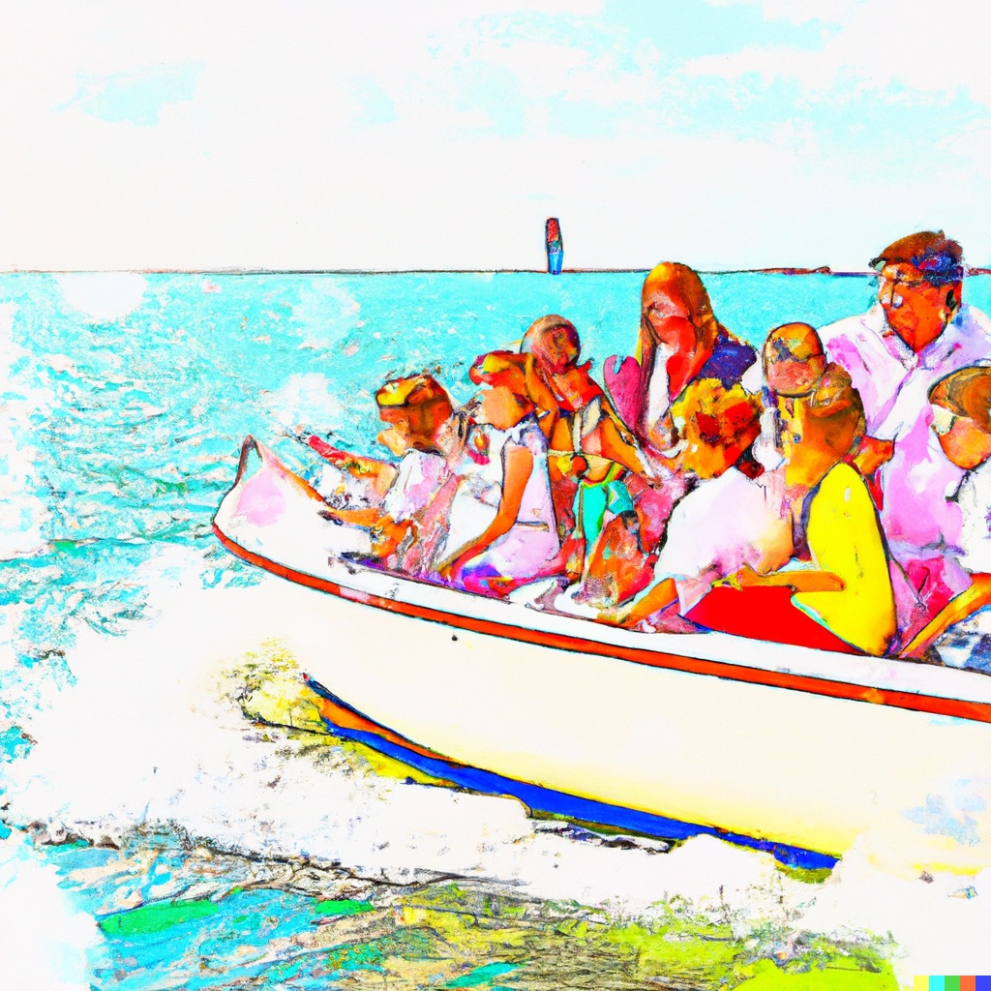
I samme båt
Notes:
Som foreldre er dere i samme båt. Klassefellesskap er skjebnefellesskap. Barna er prisgitt hverandre i mange år. Dere skal være foreldre sammen i syv år. Mange av barna har allerede en historie sammen fra barnehagen, på godt og vondt. Sammen må dere nå få båten til å flyte, og hjelpe til så det blir god stemning om bord. Dere må jobbe hjelpe til med å lage en vi-følelse.

Slide 3
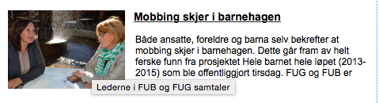
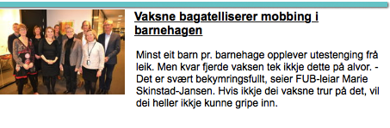
Notes:
Vi vet at mobbing starter tidlig, ofte i barnehagen, og fortsetter inn i skolen. Barna får roller i barnegruppen som de ikke kommer ut av. Disse rollene må vi utfordre og bryte, og hjelpe barna inn i nye vennskap, nye konstellasjoner.

Slide 4
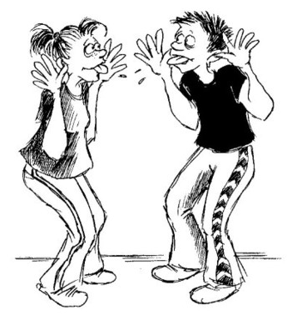
Barn er speilbilder
Notes:
Barn krenker hverandre: Det kan være små ting, som å snu seg vekk, dra pulten sin vekk fra sidemannen, gi kallenavn, låne bort en dårlig blyant til et barn, mens en annen får en helt ny blyant. Barn plasserer hverandre i båser, akkurat som voksne. Barn gjør som de gjør på Disney Channel ... og plukker tidlig opp ironi og sarkasme. De vet hva «truserøsk» er, vet du?
Legg merke til: Bruker barnet ditt mye ironi og sarkasme? Ler mye av andre? Har gester for å vise at noen er teite, som å himle med øynene eller rynke på nesten? Det må du hjelpe barnet ditt å slutte med. Selv om det skjer ubevisst eller på tull. Mange barn tenker ikke – de bare tuller, bare gjør...

Slide 5
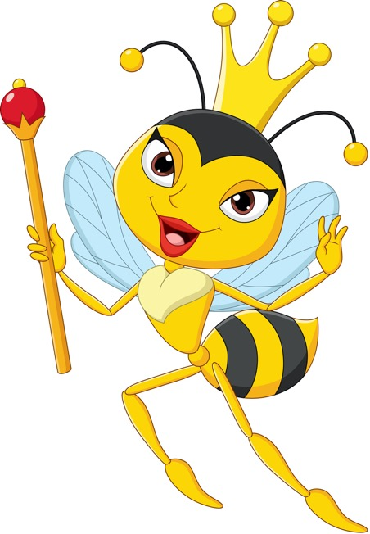
Notes:
Det finnes en eller flere potensielle dronninger og konger i hver klasse. Som leter etter et hoff. En jente eller gutt som vil være den kuleste, som ikke tåler å tape eller å bli motsagt. Som må hevne seg og hevde seg på andres bekostning. Det kalles proaktiv aggresjon – når barn bruker hersketeknikker og har behov for å hevde seg for å få belønning i form av makt, innflytelse, gruppefølelse, og føle seg populær. Barn med proaktiv aggresjon leter etter svakheter hos andre og hos voksne.
Nettmobbing: Det er forresten de samme som mobber på nett, som mobber ansikt til ansikt.
Det finnes et hierarki i enhver gruppe, i enhver klasse. Noen øverst, noen nederst. Mange barn tenker ikke over dette. Unntatt de som er nederst, de vet. Fordi de blir utrygge, usikre, og strever med å våge å hevde seg.
Klikkdannelser og hersketeknikker blir til mønstre, ferdige roller, og så blir det lov. Noen er aldri helt med og faller mer og mer utenfor. Blir valgt sist ... Blir ikke invitert i bursdag ... Sett på litt rart. Baksnakket litt oftere.
Hvis vi tillater det! Gode klasser godtar ikke dette. Gode klasser jobber proaktivt for å unngå klikkdannelser. Alle skal med, alle er like mye verdt. Noen mer sårbare enn andre. Noen tåler mindre. Det skal vi respektere. Er det greit at de som er litt umodne, litt hissige, og lett krenkbare, kanskje fordi de har et handikap, skal måtte tåle mer enn andre?
Foto: Istock (betalt)

Slide 6
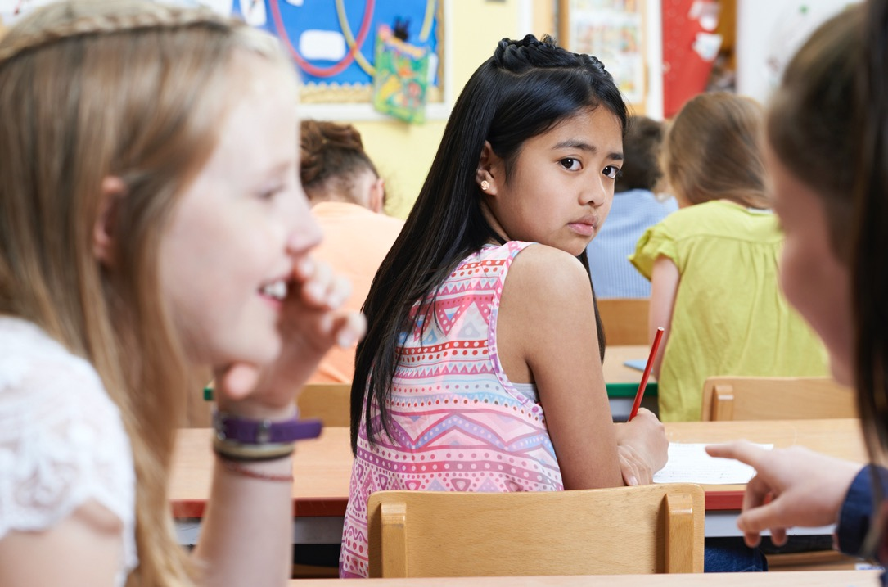
Notes:
Hva er mobbing? Mobbing oppleves subjektivt og den enkeltes opplevelse skal tas på alvor, fordi vi har ulike grenser, opplevelser og behov. Derfor er det også slik i Opplæringsloven at det er elevenes egen opplevelse av skolemiljøet som avgjør om elevene har det trygt og godt. Skolens aktivitetsplikt gjelder uavhengig av hva som er årsaken til elevenes opplevelse. Skolen har fortsatt en plikt til å sette inn tiltak helt til eleven opplever at skolemiljøet er trygt og godt igjen.
Den mest vanlige formen for mobbing er krenkelser over tid. Tøysing som går for langt og blir en stygg uvane. Ignorering og utestenging, og at barn stille ekskluderes fra fellesskapet.
Omfang: 40 000 barn mobbes, og som går med daglig frykt. Konsekvensen kan være traumer helt inn i voksenlivet.
FOTO: ISTOCK - 544969104 (BETALT)

Slide 7
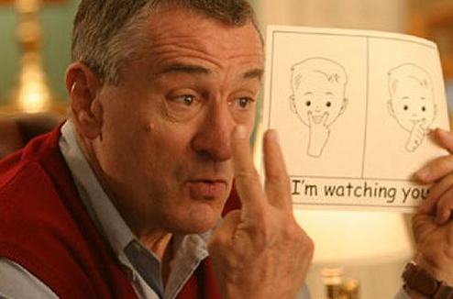
Notes:
Hva hjelper? Resolutt handling og tydelig handling er det eneste som hjelper. Det gjelder å utvikle et miljø der gjeldende norm ikke tillater mobbing.
Da trengs myndige og varme voksne som med autoritet raskt setter ned foten mot alle tilløp til utfrysning eller mobbing. «Jeg har øya mine på deg, og dette skal vi hjelpe med», sagt på en varm og myndige måte.
Her kan foreldre hjelpe til: Foreldregrupper som samarbeider, kjenner hverandre, og er positive til hverandre, får barn som samarbeider og er positive til hverandre. Gode relasjoner mellom foreldre gir gode relasjoner mellom barna. Det er litt sent å begynne lære hverandre å kjenne i storskolen, når dere skal arrangere 17. Mai sammen.
Hva mer kan foreldre gjøre? Vi kan lære navn! Ungene kan jo, hvorfor ikke vi også. Når dere hentet i barnehagen, hørte dere sikkert «Du blir henta!» En hel liten velkomstkomite ved grinda som har oversikt og varsler om henting, og som vet hvilken bil vi kjører, hvem som hører sammen, hvem som er søsken.
«I AM WATCHING YOU»: BILDET ER HENTET FRA NETT OG EN TV-SERIE

Slide 8

Voksne skaper vennskap
Notes:
Barna deres kommer til å krenke hverandre. Det kommer til å bli problemer. Fordi de er barn. De kommer til å velte en annens matboks, dytte, ta fra noens hylle, løpe etter noen med pinne for å skremme, ta truserøsk på noen. Og da må vi hjelpe barna til å ordne opp, reparere og gjøre godt igjen.
Vi må hjelpe barna til å forstå at enkelte handlinger kan såre, selv om de kanskje ikke mener det stygt. Og den som blir krenket må forstå at ikke alt de blir utsatt for nødvendigvis er gjort med vond vilje. Vi må hjelpe barn til å være rause med hverandre og ikke tolke alt i verste mening. Så skal man også si ifra dersom man ikke har det bra, og kunne forvente å få hjelp.
Når barna krenker hverandre, må vi våge å ta kontakt. Vi må kunne ringe, og vi må kunne bli ringt til, uten å gå i forsvar og bli krenket selv.
Som forelder trenger jeg å vite! Så fort som mulig! Ikke etter at det er blitt en snakkis blant andre foreldre! Jeg trenger å vite om min sønn krenker andre barn, om han har gjort truserøsk, slik at jeg kan påvirke han! Og jeg bør takke om andre viser meg tilliten og tar kontakt. Så jeg får en sjanse til å være en god forelder og vi kan undre oss sammen: Hvordan løser vi dette på en god måte?
For å våge å ringe, er det lurt å bli kjent. Å være kjent er ekstra viktig for å våge å ta den vanskelige telefonen: «Du det skjedde noe på skolen i dag, sønnen min sier han ble slått med pinner, og at det var tre mot en. Han sier de er imot han. Jeg vet ikke om det stemmer, men kan du ikke høre med din sønn om hva som skjedde?» Eller: «Du, min datter sier at din sønn kan være litt voldsom, hun er i grunnen litt redd han. Jeg vet ikke helt hva som skjer, men kan vi snakke om det?»
Skal vi blande oss når barna krenker hverandre? Ja! De trenger mye veiledning fra oss. Mammaen til Ole Alexander Filibombombom (Anne-Cath. Vestly) gjorde noe lurt. Ole Alexander klaget over den slemme nye gutten i gata som ingen likte. Og hva gjorde mammaen? Hun inviterte den nye gutten inn i huset på mat. Plutselig satt han i kjøkkenet og snakket hyggelig med mammaen til Ole Alexander. Hun tvang Ole Alexander til å bli kjent med den nye gutten på en ny måte og gi deres relasjon en ny start, med voksenhjelp.

Slide 9
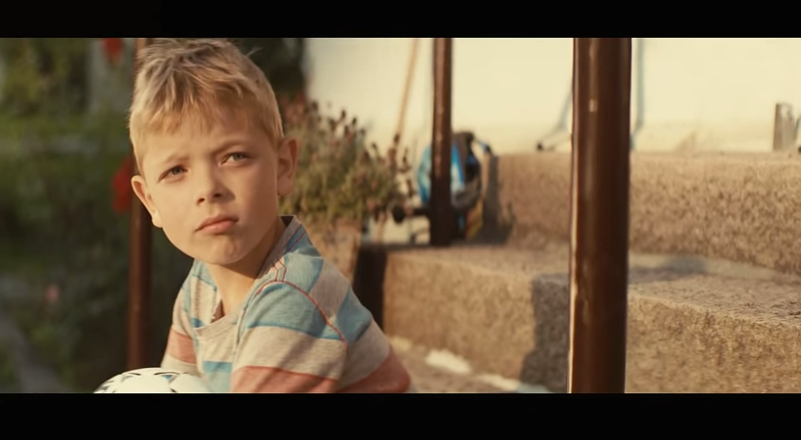
Film: Voksne skaper vennskap
https://www.youtube.com/watch?v=lv8PWOzx_eQ
Notes:
Det voksne ansvaret er å vise barna «Trøste og hjelpe atferd»:
Vi må lære bort å ta vare på alle barna i klassen.
Vi må lære bort tålmodighet med andre barn.
Vi må framsnakke andre barn og ikke repetere vandrehistorier
Vi må hjelpe barna til å tåle hverandre. Behandle hverandre anstendig.
Noen barn trenger mer tålmodighet og kjærlighet enn andre.
Jeg sier ikke at vi skal lære barna våre opp i å tåle krenkelser. De skal ikke finne seg i alt. Vi skal lære dem å si i fra på en ordentlig måte. Vi skal ta tak, sammen med dem, tydelig, men med varme og raushet. Ikke lære å tåle, men lære barna å markere egne behov på en god måte: Slik at barn hjelpes til å ta sin rettmessige plass. De behøver ikke å være bestevenner med alle. Men de skal lære å behandle hverandre på en hyggelig måte. Folkeskikk heter det.
Filmeksempel: Voksne skaper vennskap (1,25 min)
https://www.youtube.com/watch?v=lv8PWOzx_eQ

Slide 10
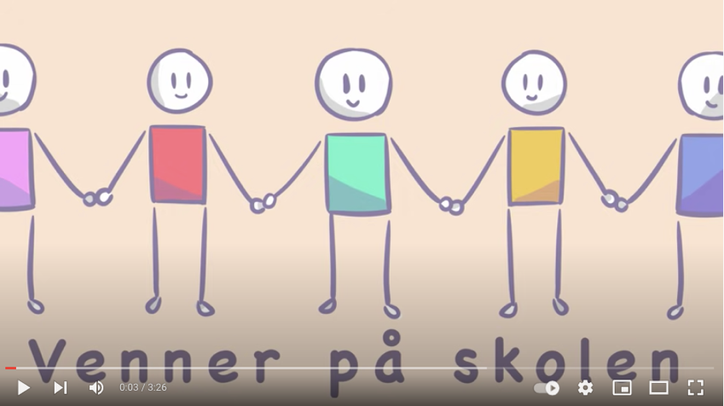
Film: Venner på skolen
https://www.youtube.com/watch?v=cn0MDhbdrR8&t=5s
Notes:
Filmeksempel: Venner på skolen (Livet&Sånn) 3.25 min
https://www.youtube.com/watch?v=cn0MDhbdrR8&t=5s

Slide 11
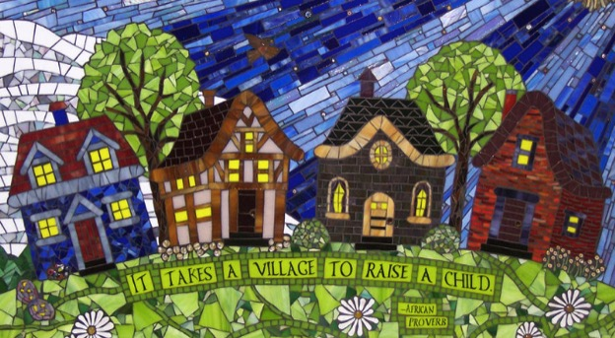

”It takes a village to raise a child”
Notes:
Gruppen i barnehagen eller klassen på skolen blir som utvidet slekt. De er hverandres søsken på dagtid. Barna våre er så mye sammen at barnehagen eller klassen blir en del av storfamilien. Det er bra for barn å vokse opp i et stort trygt fellesskap, hvor mange passer på og mange tar ansvar.
Skolen på vårt lag: På samme måte er skolen våre hjelpere, på vårt lag. De vil det beste, selv om det ikke føles sånn når man får lapp i hylla. Holde fast ved dette: Skolen er mine hjelpere. Vi trenger hverandre.
Vi trenger den vennlige innstillingen til hverandre. At vi gjør så godt vi kan, i beste mening.

Slide 12
Vi leker og bryter isen
Hver gruppe får èn ballong som skal blåses opp. Gruppen skal stå og holde hverandre i hendene.
Det gjelder samarbeide om å holde ballongen i luften uten å bruke hendene. Det er lov å bruke føtter, skuldre, hodet, kropp,
– men altså ikke hendene.
Lære navn: Du må si et navn i gruppen hver gang du berører ballongen. Den som hører navnet sitt skal berøre ballongen neste gang.

Slide 13
Fordele roller på gruppen
Gruppen velger en ordstyrer, en sekretær, en talsperson og en praktisk ansvarlig.
Ordstyrer passer på at alle får ordet
Sekretæren noterer gode innspill underveis
Talspersonen kan legge frem noe av det sekretæren har notert
Praktisk ansvarlig rydder post-it lapper og penner

Slide 14
Presentasjon av problemstillinger til samtale om bursdagskultur
Hva slags bursdagskultur kan vi lage som inkluderer alle?
Kan vi lage felles månedsbursdager, for alle månedens bursdagsbarn?
Ikke alle har like god råd. Kan vi droppe gaver? Eller: Kan vi etablere en felles gavekasse hvor vi betaler etter evne? Gi èn fellesgave?
Hvilke lokaler og områder egner seg for bursdagsfeiring?
Notes:
Lærer legger frem problemstillingene.

Slide 15
Oppgave:
Hva slags bursdagskultur kan vi lage som inkluderer alle? (10 min)
Snakk først med skulderpartner: Jeg intervjuer deg om disse spørsmålene.
Du intervjuer meg. Vær en god lytter!
Snakk så med de andre på gruppen: Jeg forteller de andre hva du har sagt. Du forteller de andre hva jeg har sagt (på en hyggelig og respektfull måte ☺)

Slide 16
Oppgave: Konkrete ideer til inkluderende bursdagskultur
(10 min)
Dere får utdelt tre gule lapper hver. Legg frem èn lapp hver gang du sier noe. Du kan ikke snakke når du har brukt opp lappene dine. Lappene samles midt på bordet. Når lappene er oppbrukt kan dere fordele lappene på nytt og ta en ny runde hvis dere har tid til det.

Slide 17
Evaluering og utsnakk (5 min):
Ordet fritt:
Hva sitter du igjen med? Noen som har lyst til å gi en tilbakemelding i plenum?
Lapper:
Skriv gjerne en tilbakemelding på dine gule lapper. Bruk noen minutter på dette.

Slide 18
Forfatter:
Psykologspesialist Anne-Kristin Imenes, for Robuste Barn

